Slide 1
ТЕМА: «Биоиндикаторы и тест-обьекты»

Slide 2
Тест-объекты (test-organism) – организмы, используемые при оценке токсичности химических веществ, природных и сточных вод, почв, донных отложений, кормов и др.
Биоиндикаторы – организмы или сообщества организмов, жизненные функции которых так тесно коррелируют с определенными факторами среды, что могут применяться для их оценки.

Slide 3
Биоиндикаторы и тест-объекты должны удовлетворять ряду требований:
накопление загрязняющих веществ не должно приводить к гибели тест-организмов;
численность тест-организмов должна быть достаточной для отбора, т.е. без влияния на их воспроизводство;
в случае долгосрочных наблюдений предпочтительны многолетние виды;
биотесты должны быть генетически однородны;
должна быть обеспечена легкость взятия проб;
должна реализоваться относительная быстрота проведения тестирования;

Slide 4
биотесты должны обеспечивать получение достаточно точных и воспроизводимых результатов;
биоиндикаторы должны быть одновозрастными и характеризоваться, по возможности, близкими свойствами;
диапазон погрешностей измерений не должен превышать 20–30 %;
при выборе тест-организмов предпочтение следует отдавать регистрации функциональных, этологических, цитогенетических изменений индикаторных процессов биоты, а не только изменению ее структуры, численности или биомассы, т.к. последние являются более консервативными.

Slide 5
В зависимости от скорости проявления биоиндика-торных реакций выделяют несколько различных типов чувствительности тест-организмов (рис.1)[6]:
Биоиндикатор проявляет спустя определенное время внезапную и сильную реакцию, продолжающуюся некоторое время, после чего перестает реагировать на загрязнитель.
Биоиндикатор в течение длительного времени линейно реагирует на воздействие возрастающей концентрации загрязнителя.
Биоиндикатор реагирует с момента появления нарушающегося воздействия с одинаковой интенсивностью в течение длительного времени.
После немедленной, сильной реакции у биоиндикатора наблюдается ее затухание, сначала резкое, затем постепенное.
Под влиянием загрязнителя реакция биоиндикатора постепенно становится все более интенсивной, однако, достигнув максимума, постепенно затухает.
Реакции и типы неоднократно повторяются, возникает осцилляция биоиндикаторных параметров.

Slide 6
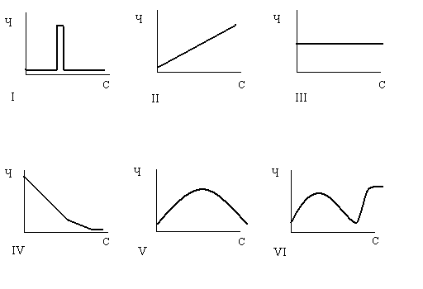
Рис. 1. Типы чувствительности биоиндикаторов в зависимости от развития реакции во времени:
Ч – чувствительность, С – стрессор

Slide 7
Регистрирующие биоиндикаторы реагируют на изменения состояния окружающей среды изменением численности, фенооблика, повреждением тканей, соматическими проявлениями, изменением скорости роста и другими хорошо заметными признаками.
Накапливающие биоиндикаторы концентрируют загрязняющие вещества в тканях, органах или частях тела, которые в последствии используются для химического анализа.

Slide 8
Абсолютные стандарты:
системы свободные от воздействия поллютантов;
системы с искусственным исключением действия антропических факторов;
системы слабо или вовсе не подверженные действию антропических факторов;
градиенты изменения функций объекта, вплоть до пренебрежимо малого времени воздействия.

Slide 9
Относительные стандарты базируются на:
корреляции с пространственно-временными изменениями антропических факторов среды;
установлении эталонных объектов, испытывающих незначительное или известное антропическое воздействие.

Slide 10
Конец

